Slide 1
Usos de la Tecnología Digital para Prevenir Accidentes Marítimos
Una exploración de las tecnologías que mejoran la seguridad en el mar

Slide 2
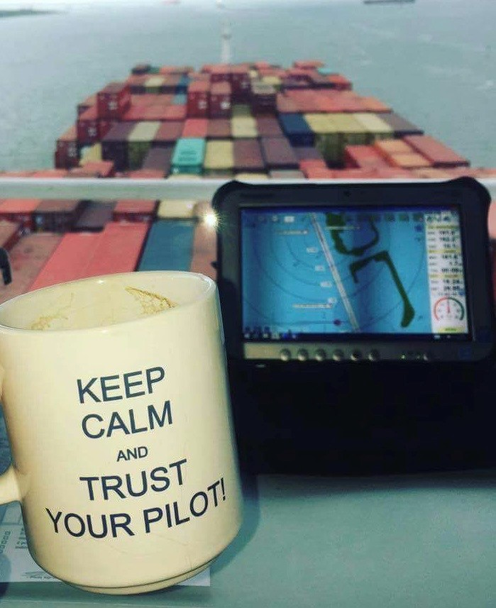
Introducción
La tecnología digital ha revolucionado la seguridad marítima, ayudando a prevenir accidentes en el mar mediante el uso de herramientas avanzadas como sistemas de navegación, predicción meteorológica y monitoreo en tiempo real.

Slide 3
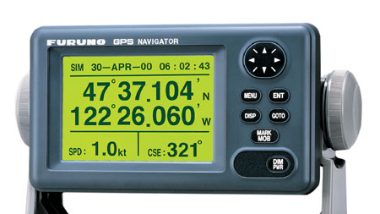
Sistemas de Información de Posicionamiento Global (GPS)
El GPS ha revolucionado la navegación marítima al ofrecer una navegación más segura, precisa y eficiente. Hoy en día, es una herramienta indispensable para cualquier embarcación que quiera operar con confianza en el mar.
⚓ 1. Precisión en la ubicación
🧭 2. Facilita la planificación de rutas
🚨 3. Mejora la seguridad marítima
🛰️ 4. Monitoreo y control en tiempo real
📡 5. Integración con otros sistemas
⛴️ 6. Apoyo a la navegación comercial y recreativa

Slide 4
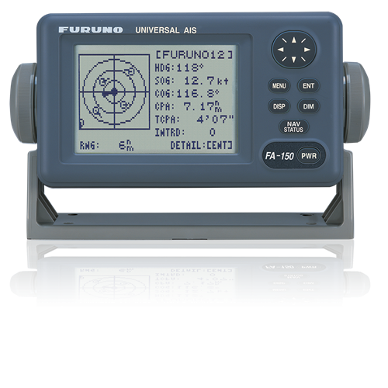
Sistema de Identificación Automática (AIS)
El AIS ayuda a prevenir colisiones al permitir que los barcos se detecten mutuamente, incluso en condiciones de baja visibilidad. También permite el rastreo de las embarcaciones en tiempo real mejora enormemente la seguridad y eficiencia de la navegación.
Evitar colisiones.
Mejorar la visibilidad del entorno marítimo.
Ayudar en operaciones de rescate.
Gestionar el trafico marítimo.

Slide 5
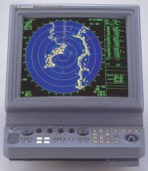
Radar y Sensores de Detección Avanzada
Los radares marinos son sistemas que utilizan ondas de radio y permiten detectar objetos a larga distancia y en condiciones adversas. Los sensores de proximidad también alertan sobre objetos cercanos, lo que ayuda a evitar accidentes.
Funciona en todo tipo de condiciones climáticas.
Detecta obstáculos y embarcaciones cercanas.
Permite navegar de forma segura en zonas de riesgo.
Complementa otros sistemas como el GPS y el AIS
Funciones útiles como el VRM y el EBL
Alarmas de seguridad

Slide 6
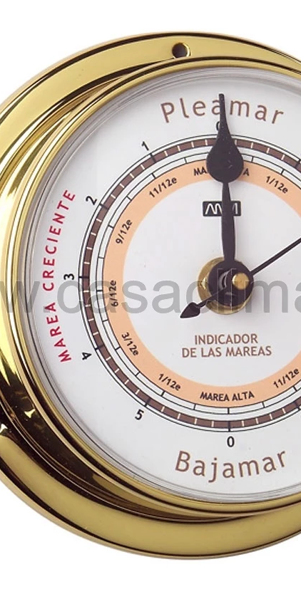
Predicción Meteorológica y Climatológica
Los sistemas de predicción meteorológica en tiempo real ayudan a los capitanes a evitar condiciones climáticas peligrosas, como tormentas o vientos fuertes, minimizando el riesgo de accidentes.
Barómetros
Anemómetros
NAVTEX
Higrómetro
Indicador de mareas

Slide 7
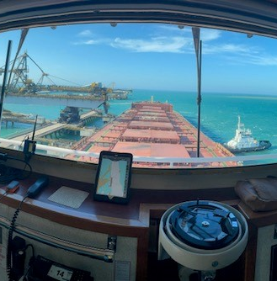
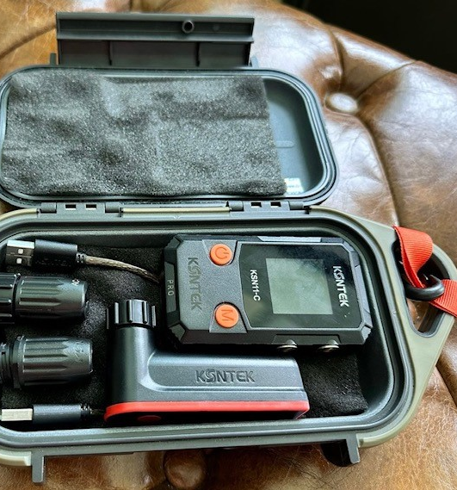
Los programas PPU (Portable Pilot Units)
Sistema de ayuda a la nevegacion
De facil trasporte para el piloto
Tener los equipos del Puente en el aleron
Mas amigable en el manejo
Alimentación de varias fuentes
Pilot Pro, SEAiq Pilot, Qastor

Slide 8
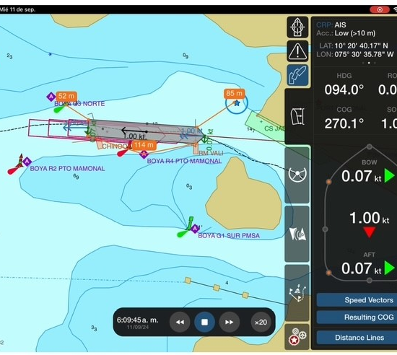
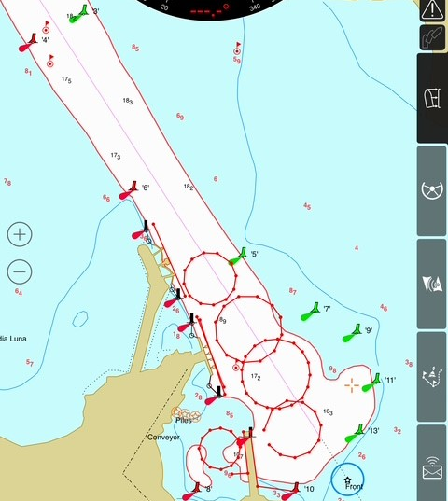
Funciones especiales
ROT – COG - HDG
Líneas de distancia
Propiedades del buque
Profundidad peligrosa
Contorno de seguridad
Importar – exportar
Unidades
Velocidades transversales y longitudinales

Slide 9
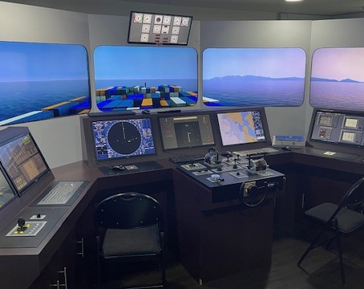
Simuladores de Navegación y Realidad Virtual (VR)
Los simuladores de navegación y la VR son herramientas de formación que permiten a los marineros practicar cómo reaccionar ante situaciones peligrosas, mejorando la seguridad en la navegación.
CIDIAM (Centro de investigación, desarrollo e innovación para actividades marítimas.
ESCAN Simulador de escape de cabina.
AVANTE
ENSUB

Slide 10
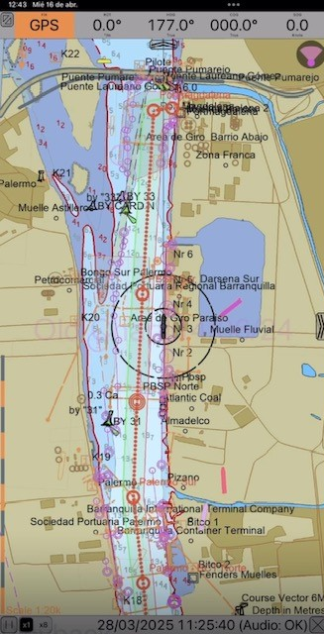
Conclusión
Las tecnologías digitales son fundamentales para mejorar la seguridad marítima, proporcionando herramientas de monitoreo, predicción y prevención que ayudan a reducir accidentes y mejorar la respuesta ante emergencias.

Slide 11
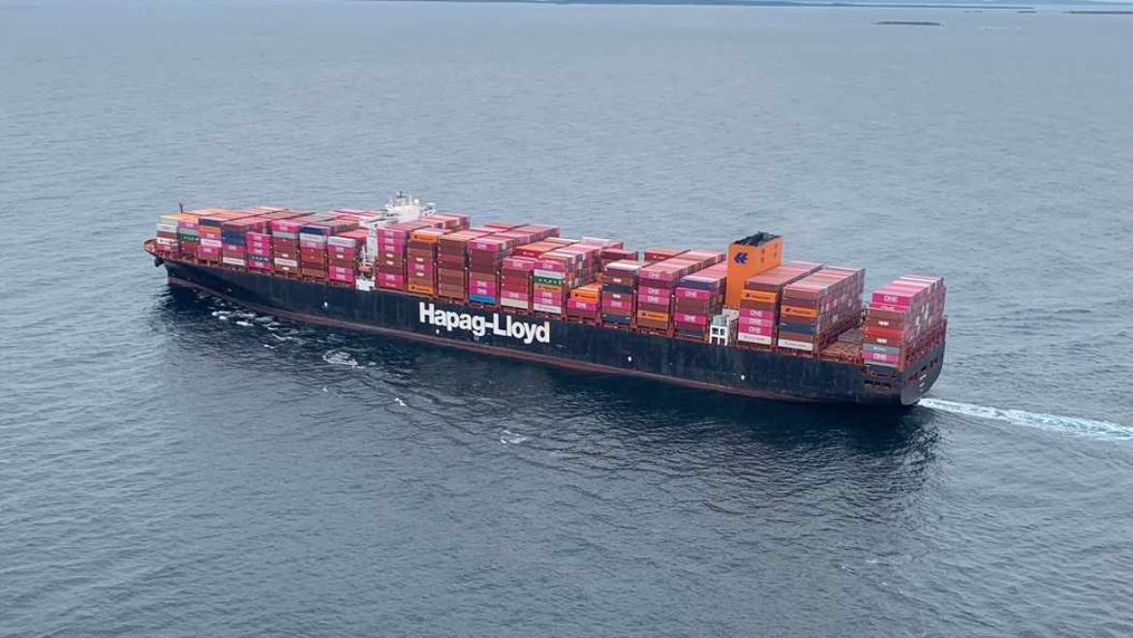
¿Preguntas?
Gracias por su atención. ¿Alguna pregunta?

